Slide 1

S
S
A
F
Y
4
기
서
울
1
반
3
팀
소
독
가
들
만든 이
D
소독가들을 위한 다독 장려 프로젝트
A
B
O
O
K
Notes:
안녕하세요 소독가들을 위한 다독 장려 프로젝트, 다북을 개발한 팀 소독가들입니다.

Slide 2

목차
소독가들
프로젝트 소개
시연
성과
기대효과
Notes:
이번 발표의 목차입니다. 먼저 소독가들을 소개하고, 프로젝트에 대해 짧게 말씀드린 뒤 / 다북의 라이브 시연이 있겠습니다. 그 후 저희 프로젝트의 성과와 기대효과를 / 정리해드리도록 / 하겠습니다.

Slide 3
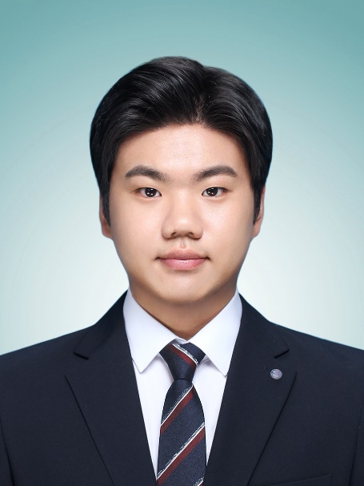


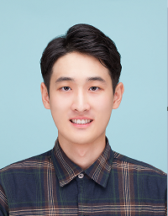
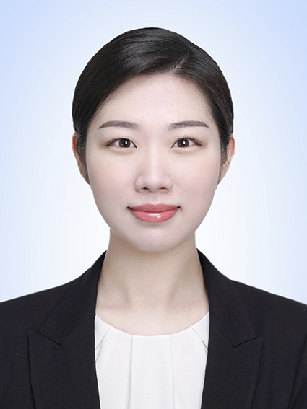
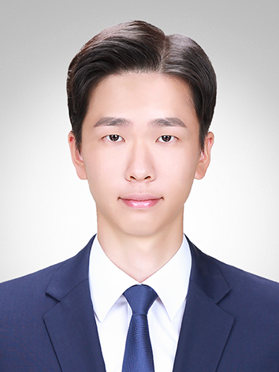
소독가들
강세준
(Backend)
강채원
(Frontend)
김혜민
(Frontend)
장주빈
(Frontend)
최나현
(Frontend)
최낙훈
(Backend)
Notes:
프로젝트에 참여한 소독가들입니다. Backend를 맡은 강세준 / 최낙훈, Frontend를 맡은 강채원 / 김혜민 / 최나현 그리고 저 장주빈 / 총 여섯 명의 팀원으로 구성되어 있습니다.

Slide 4
프로젝트 소개
뽭
Notes:
저희가 다북 프로젝트를 시작하게 된 배경을 말씀드리겠습니다.

Slide 5


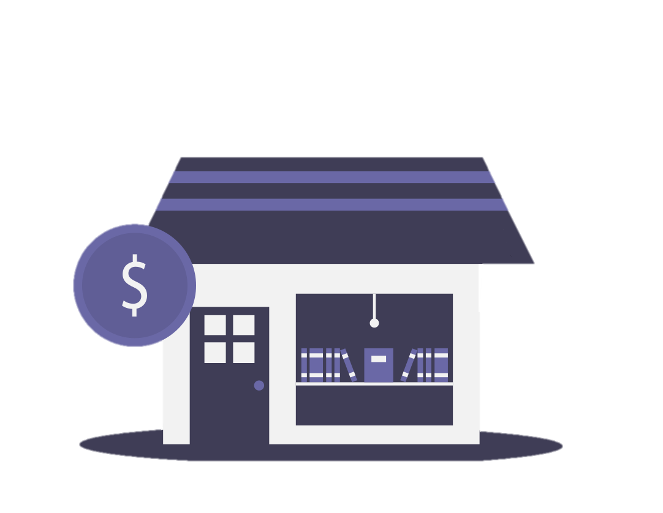

프로젝트 소개
:
기획 배경
Notes:
보통 출판 프로세스는 다음과 같은 방식으로 이루어져 있습니다. (클릭) 작가는 원고를 제작해서 출판사를 통해 , (클릭) 출판사는 그 원고를 바탕으로 책을 출판, 유통을 시켜주는 기존 출판 프로세스는 (클릭) 유통과정에서 작가의 인세가 (클릭) 10%에 불과합니다. (클릭) 이것에 불만을 가진 작가들이 많기 때문에 1인출판이 늘어나고는 있지만 (클릭) 개인이 출판을 하기에는 또 비용 문제가 발생합니다. (클릭) 그래서 작가들에게 출판 진입장벽이 낮은 이북 제작을 제안하게 되었고, (클릭) 그 결과 저희는 전자책 제작 데스크톱 애플리케이션 / 다북을 기획하게 되었습니다.

Slide 6

프로젝트 소개
:
기획 배경
Notes:
보통 출판 프로세스는 다음과 같은 방식으로 이루어져 있습니다. (클릭) 작가는 원고를 제작해서 출판사를 통해 , (클릭) 출판사는 그 원고를 바탕으로 책을 출판, 유통을 시켜주는 기존 출판 프로세스는 (클릭) 유통과정에서 작가의 인세가 (클릭) 10%에 불과합니다. (클릭) 이것에 불만을 가진 작가들이 많기 때문에 1인출판이 늘어나고는 있지만 (클릭) 개인이 출판을 하기에는 또 비용 문제가 발생합니다. (클릭) 그래서 작가들에게 출판 진입장벽이 낮은 이북 제작을 제안하게 되었고, (클릭) 그 결과 저희는 전자책 제작 데스크톱 애플리케이션 / 다북을 기획하게 되었습니다.

Slide 7


프로젝트 소개
:
기획 배경
Notes:
보통 출판 프로세스는 다음과 같은 방식으로 이루어져 있습니다. (클릭) 작가는 원고를 제작해서 출판사를 통해 , (클릭) 출판사는 그 원고를 바탕으로 책을 출판, 유통을 시켜주는 기존 출판 프로세스는 (클릭) 유통과정에서 작가의 인세가 (클릭) 10%에 불과합니다. (클릭) 이것에 불만을 가진 작가들이 많기 때문에 1인출판이 늘어나고는 있지만 (클릭) 개인이 출판을 하기에는 또 비용 문제가 발생합니다. (클릭) 그래서 작가들에게 출판 진입장벽이 낮은 이북 제작을 제안하게 되었고, (클릭) 그 결과 저희는 전자책 제작 데스크톱 애플리케이션 / 다북을 기획하게 되었습니다.

Slide 8

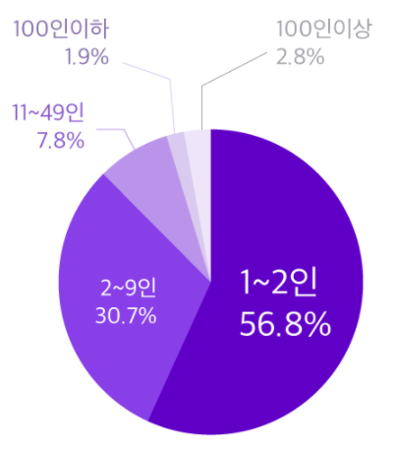
프로젝트 소개
:
기획 배경
Notes:
보통 출판 프로세스는 다음과 같은 방식으로 이루어져 있습니다. (클릭) 작가는 원고를 제작해서 출판사를 통해 , (클릭) 출판사는 그 원고를 바탕으로 책을 출판, 유통을 시켜주는 기존 출판 프로세스는 (클릭) 유통과정에서 작가의 인세가 (클릭) 10%에 불과합니다. (클릭) 이것에 불만을 가진 작가들이 많기 때문에 1인출판이 늘어나고는 있지만 (클릭) 개인이 출판을 하기에는 또 비용 문제가 발생합니다. (클릭) 그래서 작가들에게 출판 진입장벽이 낮은 이북 제작을 제안하게 되었고, (클릭) 그 결과 저희는 전자책 제작 데스크톱 애플리케이션 / 다북을 기획하게 되었습니다.

Slide 9
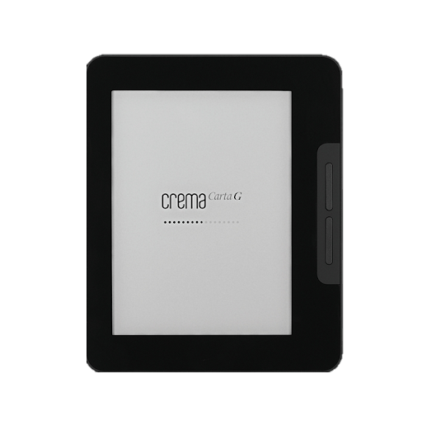
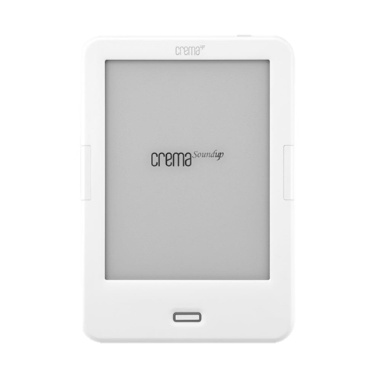
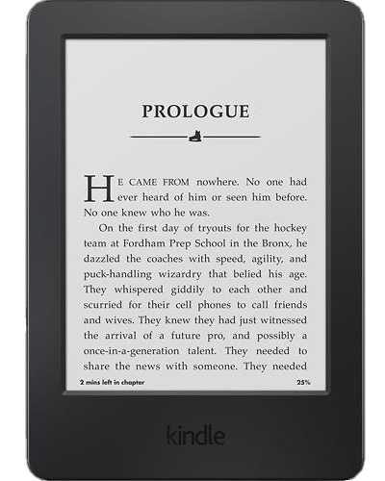
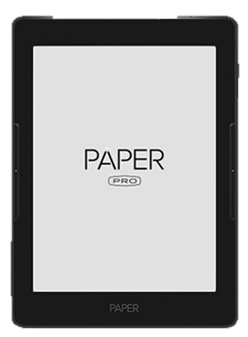
프로젝트 소개
:
기획 배경
Notes:
보통 출판 프로세스는 다음과 같은 방식으로 이루어져 있습니다. (클릭) 작가는 원고를 제작해서 출판사를 통해 , (클릭) 출판사는 그 원고를 바탕으로 책을 출판, 유통을 시켜주는 기존 출판 프로세스는 (클릭) 유통과정에서 작가의 인세가 (클릭) 10%에 불과합니다. (클릭) 이것에 불만을 가진 작가들이 많기 때문에 1인출판이 늘어나고는 있지만 (클릭) 개인이 출판을 하기에는 또 비용 문제가 발생합니다. (클릭) 그래서 작가들에게 출판 진입장벽이 낮은 이북 제작을 제안하게 되었고, (클릭) 그 결과 저희는 전자책 제작 데스크톱 애플리케이션 / 다북을 기획하게 되었습니다.

Slide 10
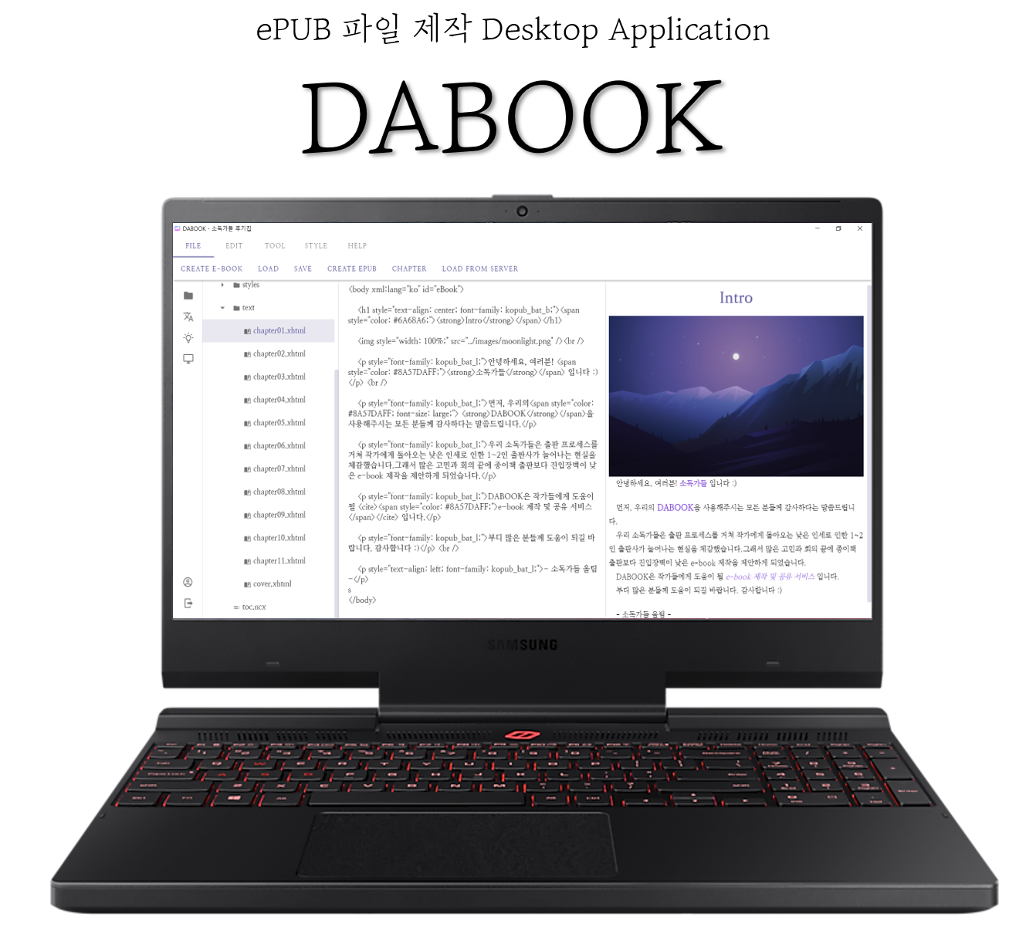
프로젝트 소개
:
기획 배경
Notes:
보통 출판 프로세스는 다음과 같은 방식으로 이루어져 있습니다. (클릭) 작가는 원고를 제작해서 출판사를 통해 , (클릭) 출판사는 그 원고를 바탕으로 책을 출판, 유통을 시켜주는 기존 출판 프로세스는 (클릭) 유통과정에서 작가의 인세가 (클릭) 10%에 불과합니다. (클릭) 이것에 불만을 가진 작가들이 많기 때문에 1인출판이 늘어나고는 있지만 (클릭) 개인이 출판을 하기에는 또 비용 문제가 발생합니다. (클릭) 그래서 작가들에게 출판 진입장벽이 낮은 이북 제작을 제안하게 되었고, (클릭) 그 결과 저희는 전자책 제작 데스크톱 애플리케이션 / 다북을 기획하게 되었습니다.

Slide 11
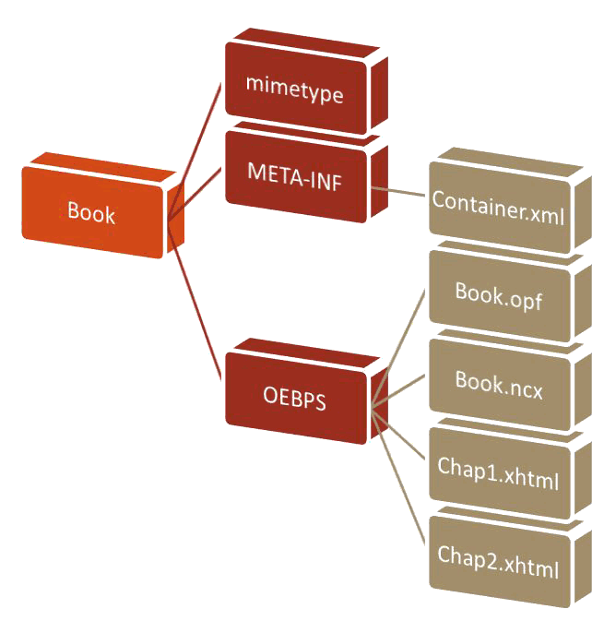

e
P
U
B
이
란
?
프로젝트 소개
:
<ePUB 파일 구조>
국제 디지털 출판 포럼에서 제정한 개방형 자유 전자서적 표준
Notes:
혹시 epub 파일에 대해 아시는 분 계신가요? Epub은 국제 디지털 출판 포럼에서 제정한 전자서적 표준으로, 전자책 콘텐츠와 ebook을 각기 다른 방식으로 읽는 / 단말기 간의 / 호환성 문제를 해소해줄 수 있습니다. 저희 프로젝트 다북도 이 epub 파일 규정에 따라 외부 ebook 뷰어에서 읽을 수 있도록 제작하였습니다.

Slide 12
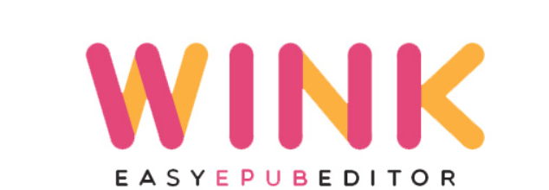
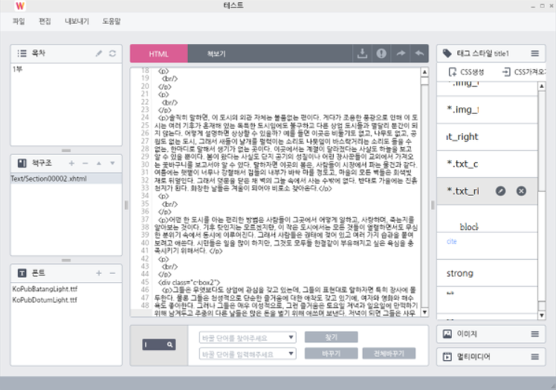
77,000원의 금액
프로젝트 소개
:
기존 서비스와의 차별점
Notes:
하지만 기존에도 사람들이 전자책을 제작할 수 있도록 도와주는 서비스들이 있었는데요, 첫 번째는 wink 에디터입니다. 한 눈에 보기 편한 레이아웃으로 손쉽게 ebook을 제작할 수 있지만 (클릭) 7만 7천원이라는 금액으로 구매해야 하는 프로그램입니다. 저희는 이 부분에서 전문 작가가 아닌 아마추어 작가들에게는 선뜻 투자하기 어려운 금액이라고 느꼈습니다.

Slide 13

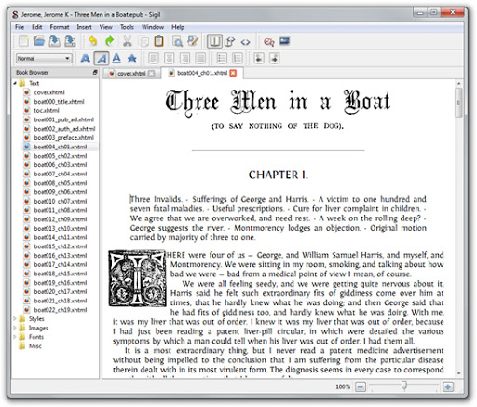
태그를 직접 입혀야 한다는 부담감
프로젝트 소개
:
기존 서비스와의 차별점
Notes:
다음은 이북 제작에 많이 사용하고 있다고 하는 sigil입니다. 이전 윙크 에디터와는 달리 사용자 친화적이지 못한 UI / UX를 갖고 있습니다. (클릭) 또한 책에 입힐 스타일 태그를 일일이 작성해야 한다는 점은 html에 대한 이해가 부족한 작가들에게는 큰 부담감으로 다가오게 될 것입니다.

Slide 14

프로젝트 소개
DABOOK
ePUB 파일 제작
Desktop Application
Notes:
이러한 기존 서비스들의 단점을 보완해줄 수 있도록 사용자 친화적이고 무료로 사용할 수 있는 ebook 편집기를 만들어보자는 취지에서 다북 프로젝트를 기획하게 되었습니다.

Slide 15
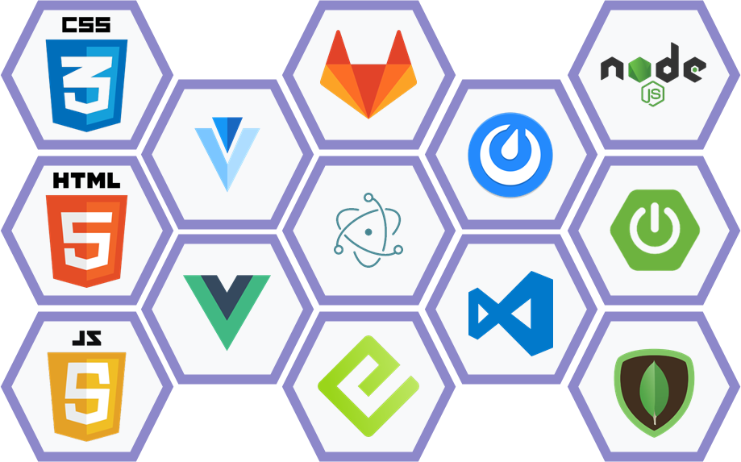
프로젝트 소개
: 개발 도구
Notes:
저희 다북을 개발하기 위해 사용한 도구들입니다. 이 중에서 일렉트론과 mongoDB를 사용한 점을 차별점이라고 말씀드릴 수 있습니다. 일렉트론은 크로미움과 node.js 기반의 데스크탑 앱 개발 프레임워크이며, mongoDB는 1학기 때 사용하지 않은 noSQL 기반의 데이터베이스 입니다.

Slide 16
시연
뽭
Notes:
그러면 이제 다북 에디터를 직접 사용하는 모습을 보여드리겠습니다. 잠시만 기다려주세요

Slide 17
성과
뽭
Notes:
그러면 저희 프로젝트의 성과에 대해서 말씀드리겠습니다.

Slide 18
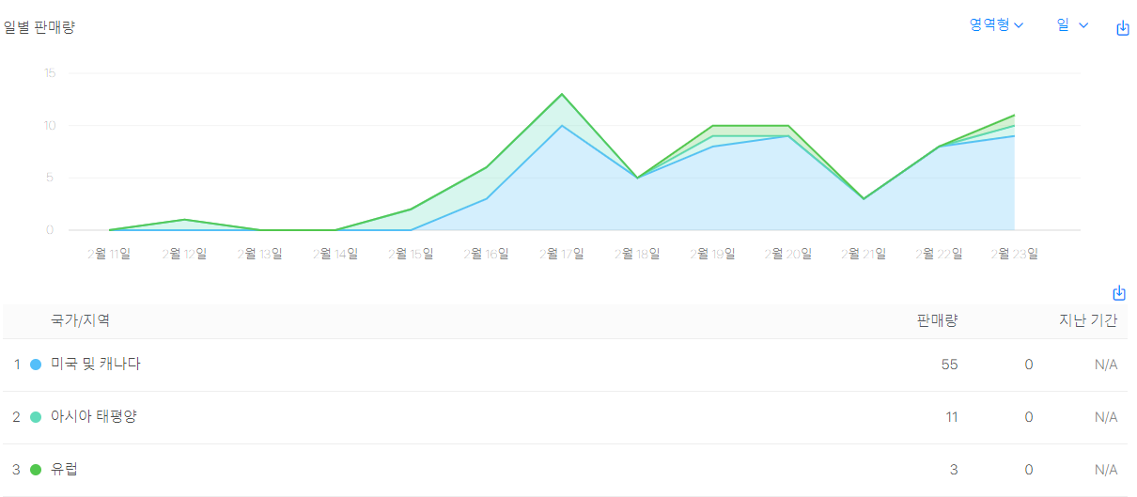
성과
꾸준히 증가하는 판매량
Notes:
저희 프로젝트의 가장 큰 성과는 앱스토어에 정식으로 출시한 것입니다. (클릭)그래프를 보시면 판매량이 출시 이후 꾸준히 증가하고 있고, 영어버전을 출시한 뒤 미국 및 캐나다 지역에서도 판매량이 생겨나고 있습니다.

Slide 19
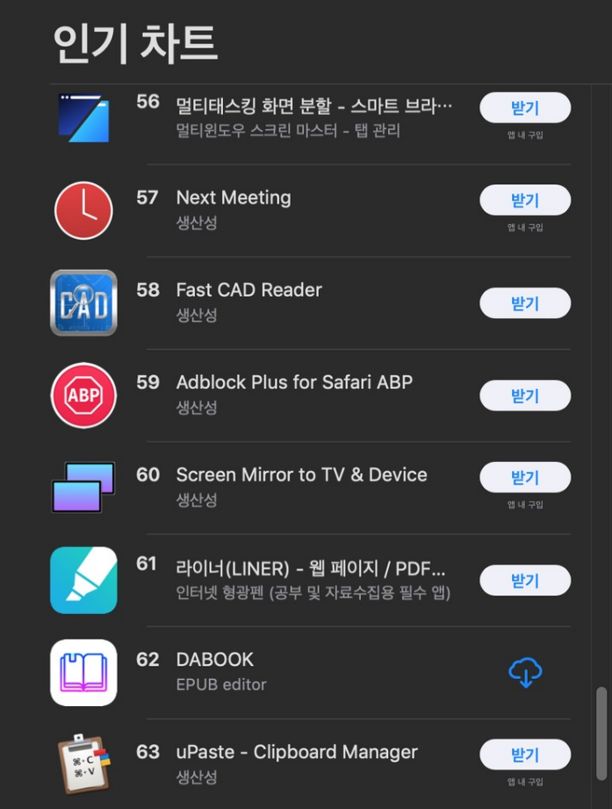
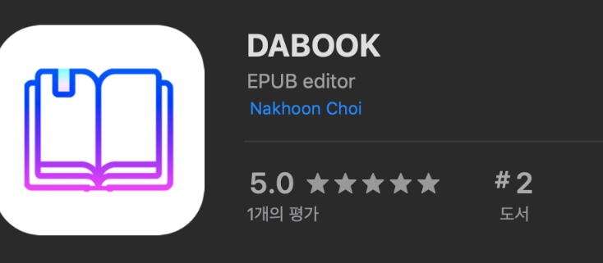
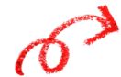

성과
앱스토어 생산성 분야 인기차트 62위
도서 분야 2위
Notes:
또한 잠시나마긴 했지만 생산성 분야의 인기차트 62위, 도서분야 2위에도 오를 수 있었습니다.

Slide 20
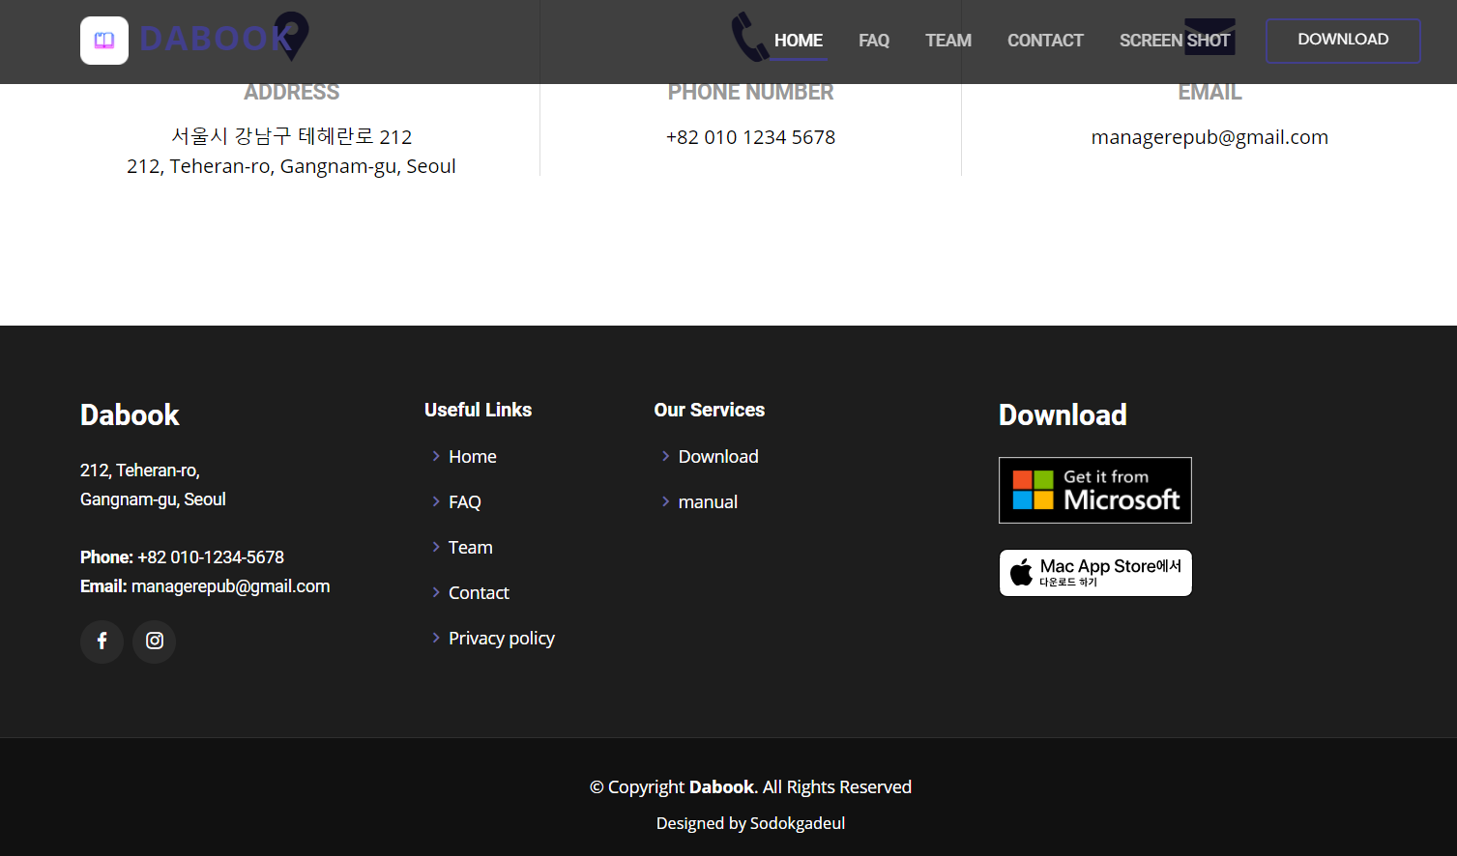

성과
contact.dabook.site에서 Windows 및 macOS 버전으로 다운로드 가능
-> 가장 많이 사용하는 두 개의 OS에서 지원하는 프로그램
Notes:
그리고 앱스토어뿐만 아니라 더 많은 사람들이 사용하는 윈도우 버전 역시 빌드 후 배포가 된 상태입니다. 저희 사이트 contact.dabook.site 로 접속을 하시면 윈도우 버전을 다운로드 받는 링크와 앱스토어로 갈 수 있는 링크가 제공되어 있습니다.

Slide 21
기대 효과
뽭
Notes:
마지막으로 저희 프로젝트의 기대 효과입니다.

Slide 22

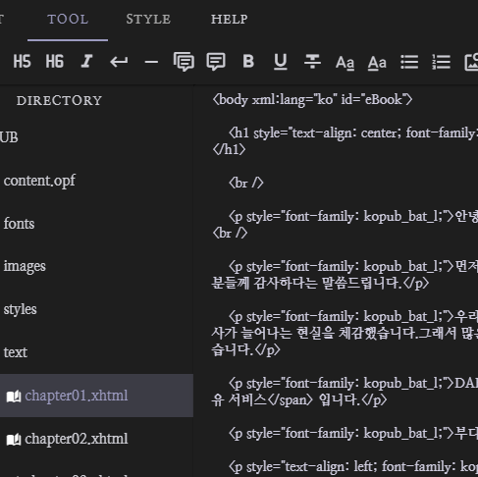
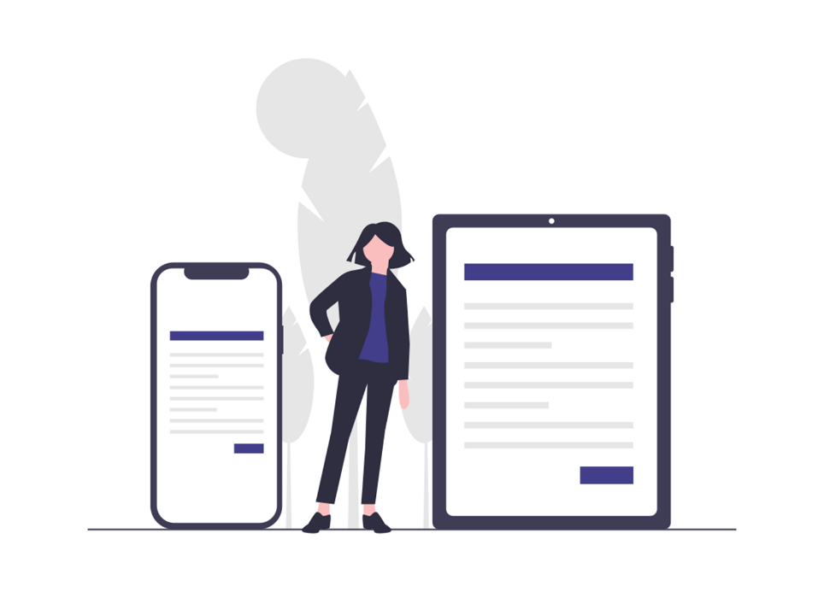
기대효과
전자책 커뮤니티
활성화
e-book 제작부터 공유까지
한 번에 가능한 플랫폼 제공
1인 출판
접근성 확대
외부 플랫폼으로의
확장성
사용자(비개발자)에게 친숙한 GUI /
개발자에게 친숙한 마크다운 문법 도입
ePUB 규격을 따르므로,
어느 전자책 플랫폼에서든 출판 가능
Notes:
먼저 Html 구조와 태그가 낯선 사용자들에게 시중 블로그나 카페에서 자주 볼 수 있는 에디터 gui를 통해 쉽게 e-book을 제작해주는 것, 또한 추후 Markdown으로 문서를 작성하는 것에 익숙한 개발자들을 위해 마크다운 커맨드까지 도입으로 1인 출판 접근성을 확대합니다. 그리고 추후 서버에 올린 사용자들의 전자책을 바탕으로, 제작한 전자책을 여러 사용자들이 함께 공유할 수 있는 커뮤니티 기능을 추가하여 e-book 제작부터 공유까지, 다북 내에서 모두 해결할 수 있는 하나의 플랫폼이 되어 전자책 커뮤니티를 활성화합니다. 마지막으로 다북을 통해 만들어진 ePUB은 국제 표준 규격이기 때문에, 앞서 보여드렸다시피 저희 프로그램에서 생성한 전자책을 어느 외부 전자책 플랫폼에서라도 출판이 가능하도록 확장성을 가지게 됩니다.

Slide 23
감사합니다.
Notes:
저희의 발표는 여기까지 입니다. 이상으로 소독가들의 다북 발표를 마치겠습니다. 감사합니다.

